Slide 1

認識西方
兒童發展學家

Slide 2

講師：劉詠思
講師：劉詠思
·師從已故香港幼教之母陳淑安院士
·擁有16年蒙特梭利嬰幼教前線工作經驗
·中華教育改進社副理事長
·香港蒙特梭利研究及發展學會創會人及前任主席（2015-2019）
·香港蒙特梭利研究及發展學會總幹事（2010-2015）
·香港亞洲蒙特梭利會議2017籌委會主席
·美國蒙特梭利協會教師課程培訓師及視學顧問
·美國蒙特梭利協會國際執照教師（0-3及3-6歲）
·香港天水圍婦聯義務嬰幼兒發展及家長教育顧問
·香港中文大學專業進修學院蒙特梭利家長教育課程導師（12年）
·陳鶴琴「活教育」香港研究中心創辦人及主任
·吉林省教育廳科學育兒研究中心成員
·大連紅梅教育顧問
·華中科技大學社會學院早期幼兒發展研究學術顧問
·中國大連美國國際學校幼稚教育部蒙特梭利教學顧問
·美國南加州首都教育學院（南寧分校）蒙特梭利教師課程培訓師
·英國倫敦蒙特梭利國際中心實習導師
·香港聖約翰救傷隊九龍東分區第二聯隊長期服務勳章副會長
·香港黃金海岸獅子會（公益慈善團體）永遠榮譽會長
·廣西南寧市青秀區金梓艾德維兒幼稚園教學總監
·香港首個符合國際標準的美國蒙特梭利協會教師培訓中心發起人，已于華人社區累計培訓老師逾兩千人
·為內地二十多間幼稚園作蒙特梭利教育顧問，為各幼稚園做公益家長講座，已指導達兩萬華人家長，並持續向本港多間大學及學院提供幼師實習場地及作導師、舉辦研討會及交流，做義務工作
·《蒙教在華史》作者，已為各報章、雜誌撰寫教育文章逾十年
·現重點在於研究漢字幼教法、幼兒與社會發展的關係、中西教育共通、家長教育、嬰幼兒觀察技巧及中國幼教發展史
電子產品
童年殺手 生命毒藥

Slide 3
「發展」是什麼？
何謂發展？
為何發展？
誰會自發發展？
能發展什麼？
何時可發展？
在哪裡發展？
怎樣發展？
如何配合發展？
什麼是持續發展？

Slide 4
「發展」最需要的是：時間與修練（練習）

Slide 5
孩子是未來的人還是現時的人？
未來人/現時的人需要什麼？
未來人/現時的人需要怎樣的能力？

Slide 6
孩子如今應發展什麼能力來配合未來？
還是未來由如今的孩子去主導發展？

Slide 7
每位孩子都負責任（主動自發）地進行發展
但父母卻不！
教育應以孩子為本？
OR
教育應以成人為本？

Slide 8
西方發展理論學家
1、約翰·洛克 John Locke (1632-1704)
2、盧梭 Jean-Jacques Rousseau (1712-1778)
3、佛洛德 Sigmund Freud (1856-1939)
4、瑪利亞·蒙特梭利 Maria Montessori (1870-1957)
5、約翰·布羅德斯·華生 John B Watson (1878-1958)
6、阿諾·葛賽爾 Arnold Gesellschaft (1880-1961)
7、利維·維高斯基 Lev S. Vygotsky (1896-1934)
8、皮亞傑 Jean Piaget (1896-1980)
9、愛利克·艾瑞克森 Eric Erikson (1902-1994)
10、伯爾赫斯·斯金納 B. F. Skinner (1904-1990)
11、約翰·包爾比 John Bowlby (1907-1990)
12、瑪麗·安斯沃思 Mary Ainsworth (1913-1999)
13、尤裡·布朗芬布倫納 Urie Bronfenbrenner (1917-2005)
14、阿爾波特·班杜拉 Albert Bandura (1925- ）

Slide 9
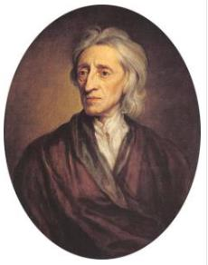
約翰·洛克
John Locke
(1632-1704)

Slide 10
約翰·洛克 John Locke
(1632-1704)
英國哲學家出生
反對先天影響大於社會環境的影響
尤其受過教育的人，獲得的影響更深遠
名言：「如果有人能改革人們的環境與教育，此人就能創造一個平等民主的社會。」
因為牛津大學是賣弄學問
任教牛津大學的道德哲學
環境理論始祖 Environmentalism

Slide 11
約翰·洛克的觀點
提出白板論 Tabula Rasa
孩子的心靈看成是白板
認為理性和知識是基於經驗
環境造就了心靈
行為已經有重複形成
人們從模仿學習

Slide 12
約翰·洛克的教育思想
教育目的是自我控制
孩子應四季都在戶外玩耍來適應變化
堅決反對體罰
最好的懲罰是「不贊同」
慢慢漸進，不建議成人直接介入
從實例學，直接練習
灰心于年代的孩子花時間于不具意義的教學中

Slide 13
約翰·洛克 名言
「心就像我們說的白紙一樣，沒有任何早點，沒有任何思想。而他如何被裝飾呢? 為什麼他有理性和知識這些材料呢? 對於此點我的答案只有一個笑話，是從經驗來的。基於經驗，我們的知識點建立，而且從經驗本身，就能獲得知識。」（1690年）

Slide 14
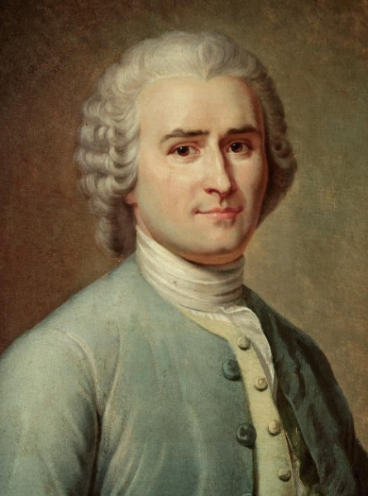
盧梭
Jean-Jacques
Rousseau
(1712-1778)

Slide 15
盧梭 Jean-Jacques Rousseau (1712-1778)
捷克浪漫主義思想家，發展心理學之父
不認為環境的力量，就能造就健全的個體
尤其質疑社會環境的影響力
主張用自己的眼睛去看及用心靈去思考
孩子是根據自然規則生長
撰寫《社會契約》和《愛彌兒》

Slide 16
盧梭的發展理論
過於關注孩子的未來，忽略了他發展的現在需要
不滿成人不去瞭解當下的孩子
發現孩童時期自有其獨特的看法、想法和感受
孩子的狀態是根據「自然」設計的
「自然」像是位隱藏起來的老師
鼓勵孩子在不同成長階段，發展不同的能力

Slide 17
盧梭的「發展四階段」論點
階段一：嬰兒期（0-2歲）
直接的感覺經驗
主動、好奇、好學
觸碰作學習媒介
自學語言
原始人

Slide 18
盧梭的「發展四階段」論點
階段二：兒童期（2-12歲）
獨立性強
靠自己來發展
直覺理解力
具體思考

Slide 19
盧梭的「發展四階段」論點
階段三：兒童晚期（12-15歲）
身體及認知快速成熟
還不能完全思考純理論與文字問題
需要利用具體工具
非社會化
從事身體方面及自然天性而學習
野蠻人

Slide 20
盧梭的「發展四階段」論點
階段四：青少年期（15歲以上）
社會化生命個體
第二次誕生
性情改變
可處理抽象
社會化的人

Slide 21
盧梭觀點摘要：
人類這個物種的一般進化
嬰兒期：原始人
只有快樂和痛苦
兒童期：自給自足
建小屋、制工具、漁農作業、少與別人聯繫、注重自身發展
青少年期：社會生活
工作分工、工作變得專門、依賴別人、成社會奴隸

Slide 22
盧梭名言
「野蠻人活在自己當中，而社會化的人卻永遠活在自己之外，他們只知道如何在別人的意見中而活。」（1755年）

Slide 23
盧梭的教育方法
自然天性會引導孩子發展日趨獨立，在這種力量之下，不需大人的教導，孩子會自發借著身歷的事件，增進能力和判斷能力。所以，假如有人隨著自然天性的引導，就有可能讓孩童至青少年時期帶著一個獨立的心。然後，這位年輕人進入社會世界時，他就能夠有效地應付社會。

Slide 24
《愛彌兒》Emile 一書的教育觀點
用虛構人物——愛彌兒的故事來呈現教育理念及方法，使人感覺像是看小說，不是閱讀學術性教育理論書籍。請以生活化應用方式表達，使平民易於理解及活用。

Slide 25
愛彌兒的教育
一、嬰兒期
自我學習
依賴自然本性的內在刺激
經由自身感覺探索世界
移除傷害性物件
不需成人引導
成人不應干預行走和說話
否則會形成膽小、焦慮、倚賴、喪失自立能力

Slide 26
愛彌兒的教育
二、兒童期
讓其自行判斷成敗
做事要符合其能力，不應讓其習慣尋求協助
不靠背誦，要靠經驗
不從他人的演說來學習，期待他人的行為而得知
讓其達致每階段的最完美狀態

Slide 27
愛彌兒的教育
三、兒童晚期
認知能力成熟
學習數理和科學
與具體活動連接
不指正錯誤，原因是不給答案可讓其自我領悟
不教導科學，讓其發現科學

Slide 28
愛彌兒的教育
四、青少年期
開始閱讀
期望自立
分析社會
價值觀發展

Slide 29
盧梭發展理論的客觀評論
「發展」是根據內在的生物發展時間表
「發展」是一系列階段性的展開（非白紙）
兒童為中心

Slide 30
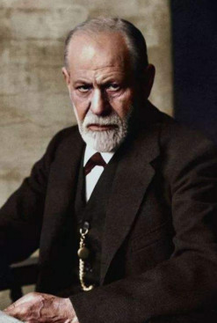
佛洛德
Sigmund Freud
(1856-1939)

Slide 31
佛洛德 Sigmund Freud
(1856-1939)
奧地利神經病學家
精神分析學派之父
20世紀最具影響力的哲學家
擅長心理治療及精神分析
工作于維也納大學

Slide 32
佛洛德的冰山理論
Iceberg Metaphor
人格或人的精神分為三部分：本我、自我與超我
本我 ID : 不受主觀意識控制、完全潛意識掌管、代表欲望、可受意識壓抑
自我 EGO : 大部份有意識，負責處理現實事情
超我 SUPER-EGO : 部份有意識，是良知或內在道德判斷

Slide 33
佛洛德的觀點
潛意識的驅動力能決定人格和行為
人對潛意識不能覺知
潛意識包含被隱藏的嬰兒期的願望、欲望、要求和需求
提出了性心理的發展階段：口腔期、肛門期、性器期、潛伏期、兩性期
由於主要研究物件是男性，被質疑為性別歧視

Slide 34
佛洛德名言
「假如兒童不能從特定的發展階段獲得滿足，或是獲得太多滿足，可能會產生固著fixation 問題。是指行為反映前一個發展階段並獲得解決的衝突。例如：口腔期產生的固著，可能會使成人不尋常的專注嘴巴的活動——吃、說、咀嚼口香糖。」

Slide 35
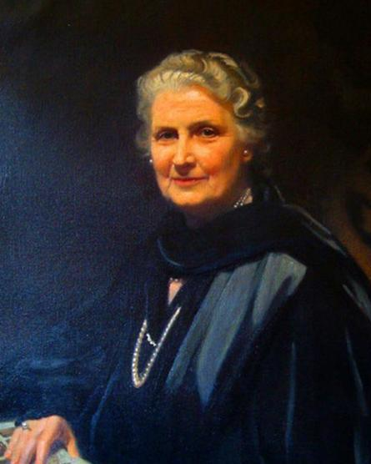
瑪利亞·蒙特梭利
Maria Montessori
(1870-1952）

Slide 36
瑪利亞·蒙特梭利 Maria Montessori
(1870-1952）
義大利首批女醫生
擔任羅馬大學兒童醫院心理部助理醫師
特別關注兒童身心發展及研究精神障礙兒童
1896年博士論文「對抗幻覺」
專門在羅馬教授人類學及教育學
1907年在貧民區設立兒童之家作兒童教育及發展基地
獲得不少於四次提名諾貝爾和平獎
多本著作中《蒙特梭利教學法》、《發現兒童》、《兒童的秘密》及《吸收性心智》較為普及

Slide 37
蒙特梭利教學法
超過100多年歷史，仍然有120個國家採用至今的教學法
經曆兩次世界大戰後，教育目的為和平而作
從生物學、胚胎學、演化學、醫學、心理學、護理學、環境學等思考人類身心成長關係
把每6年分段，從出生至成熟分為四大發展階段：幼兒期（0-6）、兒童期（6-12）、青年期（12-18）、成人期（18-24）
此教學法主要除了教育，更有治療的成份
從宇宙宏觀出發做教育基礎
以觀察為基礎的混齡教育
發明了大量教具給孩子操作之用
培養能力作自覺教育目標

Slide 38
蒙特梭利的十大發現
1、吸收性心智
2、敏感期
3、喜愛秩序
4、喜愛工作
5、重複練習
6、準備環境
7、獎懲無用
8、自由與自律
9、正常與偏差
10、成人角色是引導者

Slide 39
蒙特梭利名言
「手是我們的第二個大腦。」

Slide 40
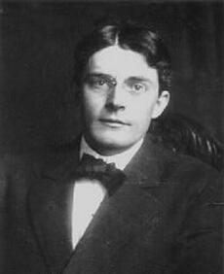
約翰·布羅德斯·華生
John B Watson
(1878-1958）

Slide 41
約翰·布羅德斯·華生 John B Watson
(1878-1958）
美國心理學家
創立了心理學主義學派
畢業及留任于芝加哥大學
畢業論文《動物教育：白老鼠心理發展與其神經系統發育的實驗研究》

Slide 42
約翰·布羅德斯·華生的行為主義
心理學是客觀的實驗性自然科學
「內省」不是構成行為主義的核心部分
行為主義認為人與動物的反應沒有分界線
在一定情景下的行為及反應，不是內部的精神狀態
相信後天的影響大於先天
著作《嬰幼兒的心理照顧》1928

Slide 43
約翰·布羅德斯·華生名言
「給我一打健全的嬰兒，我好隨便選出一位訓練成特定的任何類型人物，如律師、醫生⋯ 或乞丐、盜賊……」
「給我一打健全的嬰兒，我好隨便選出一位訓練成特定的任何類型人物，如律師、醫生……或乞丐、盜賊……」

Slide 44
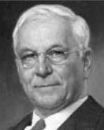
阿諾·葛賽爾
Arnold Gesellschaft
(1880-1961)

Slide 45
阿諾·葛賽爾 Arnold Gesellschaft (1880-1961)
美國浪漫派的心理學博士
以觀察法（錄影觀察）來研究嬰兒及兒童的醫生
耶魯大學兒童發展中心任職50年之久
制作嬰兒智力測試

Slide 46
阿諾·葛賽爾的成熟理論 Maturational Theory
孩子是環境的產物
由內在力量牽制 （基因行動）
從不違反固定順序發展藍圖
發展不是跟年齡，而是跟次序，所以存在個別差異
外在社會與內在成熟協調才會有最好的效果
特別反對提早教導，造成雙方壓力
重視行為準備成熟度
提早干預的功效相當短暫
管理全部人格的成長

Slide 47
阿諾·葛賽爾名言
「孩子的神經系統是以階段性和自然的次序成熟。他會站立之前先會坐下；他會說話之前先會喃喃自語；他會說實話之前先會虛構捏造；他會畫方形之前先會畫圓形；他會在為別人著想之前先自私為己；他在倚靠自己之前先倚賴別人。他的所有能力，包括道德，收到成長法則的影響。」（1943年）
「給我一打健全的嬰兒，我好隨便選出一位訓練成特定的任何類型人物，如律師、醫生⋯ 或乞丐、盜賊……」

Slide 48
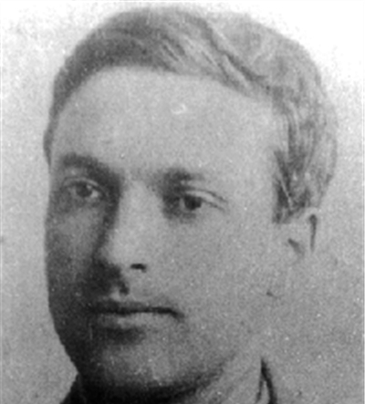
利維·維高斯基
Lev S. Vygotsky
(1896-1934)

Slide 49
利維·維高斯基 Lev S. Vygotsky (1896-1934)
猶太人，蘇聯心理學家
同時畢業于莫斯科大學及沙尼亞夫斯基人民大學
37歲肺炎早逝
被稱為心理學的莫劄特
曾被蘇政府打壓，直至60年代，憑他的學生宣揚理念到西方

Slide 50
維高斯基的三種認知發展重要觀點
一、內化 Internalisation
從社會環境中吸收所觀察到的認知
從而被個體利用

Slide 51
維高斯基的三種認知發展重要觀點
二、近側發展區 Zone of Proximal Development
人的發展分兩層次：實際發展層次及潛在發展層次
實際發展層次：某個階段發展某種能力
潛在發展層次：與大人或夥伴合作下的解難能力
這兩層次的差距，就是「近側發展區間」
學習者不能在未有先前學習基礎架構下建立新知識

Slide 52
維高斯基的三種認知發展重要觀點
鷹架理論 Scaffolding
是有能力的人引導兒童學習和發展的過程
像用作築房屋的輔助搭建
也像兒童學騎單車時的單車輔助輪
學習時輔助輪子可調整，完成後該輪子可拆除
三、鷹架理論 Scaffolding
是有能力的人引導兒童學習和發展的過程
像用作築房屋的輔助搭建
也像兒童學騎單車時的單車輔助輪
學習時輔助輪子可調整，完成後該輪子可拆除

Slide 53
維高斯基名言
「高級心理機能是借助語言在人的活動中形成和發展起來的。」

Slide 54
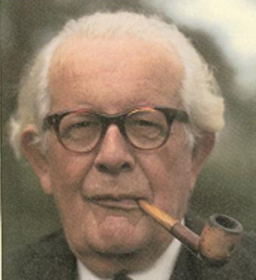
皮亞傑
Jean Piaget
(1896-1980)

Slide 55
皮亞傑 Jean Piaget (1896-1980)
瑞士兒童心理學家
10歲發表關於鳥類生活論文
法國國家科學博士
認為生物學和哲學的融合是通向認識論的捷徑
曾任日內瓦大學盧梭學院研究主任

Slide 56
皮亞傑的認知發展理論四階段
一、感知運動階段 Sensorimotor stage
從出生至2/3歲
孩子通過移動和感覺來瞭解事物
二、前運思階段 Preoperational stage
2-6/7歲
也稱前邏輯階段
孩子開始以符號作仲介描述外部世界
以模仿、想像及遊戲中表現

Slide 57
皮亞傑的認知發展理論四階段
三、具體運思階段 Concrete Operational Stage
6/7歲-11/12歲
已有一般邏輯結構
四、形式運思階段 Formal Operational Stage
11/12-14/15歲
發展開始成熟
思維能力超越具體內容或感知
思維靈活性大

Slide 58
皮亞傑名言
「道德判斷的發展經歷了從他律到自律，從效果到動機。」

Slide 59
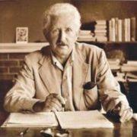
愛利克·艾瑞克森
Eric Erikson
(1902-1994)

Slide 60
愛利克·艾瑞克森 Eric Erikson (1902-1994)
猶太人，德裔美籍發展心理學家及心理分析學者
沒有學士學位，任教於哈佛及耶魯大學
曾學習蒙特梭利教學法，並獲頒證書
重視兒童發展及性別發展的不同階段
1933年獲得維也納精神分析學院的證書

Slide 61
艾瑞克森的論點
每一個體必須完成每發展階段挑戰的任務，為下一個階段正常發展的要求
每階段的發展順利，都會出現效能結果
為兒童提供成長環境是至關重要的
要維持發展危機中兩端對立觀念的平衡
不是拒絕任何一方，需要理解及接受

Slide 62
艾瑞克森的人格理論
信任 vs 不信任 (0-1 歲）：對人及社會態度
自主獨立 vs 羞怯懷疑 （2-3 歲）：獨立自信
主動 vs 內疚 （4-6歲）：自行作業
勤奮 vs 自卑 （7-11 歲）：自我價值
融入 vs 混亂 （12-17 歲）：角色定位
親密 vs 孤獨 (18-24 歲）：愛的關係發展

Slide 63
艾瑞克森心理社會發展理論
主張發展是在瞭解個體與他人的互動
瞭解他人的行為
瞭解身為社群成員的自身持續改變

Slide 64
艾瑞克森名言
「人的成長和改變會持續整個人生。」

Slide 65
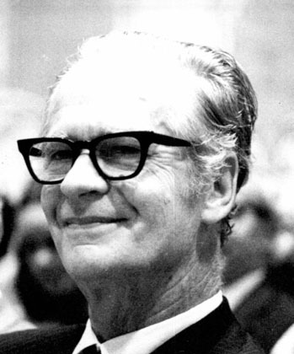
伯爾赫斯·斯金納
B. F. Skinner
(1904-1990)

Slide 66
伯爾赫斯·斯金納 B. F. Skinner
(1904-1990)
美國心理學家及行為學家
哈佛大學心理學教授
創立實驗型分析行為學
《言語行為》屬人類行為學上的巨著

Slide 67
伯爾赫斯·斯金納的
行為取向學習理論
以刺激作出的反應，給予一個後果
動物實驗中做出正確的反應獲得獎勵
這種操作條件性刺激能誘發新的行為模式

Slide 68
伯爾赫斯·斯金納的「斯金納箱」Skinner box
行為後果：重視時效
增強物：獎勵物品的強弱
內、外的增強物：除了內在動機，其他全是外在的
懲罰物與懲罰：如果不能減少錯誤行為出現，後果就不是懲罰物
後果即時性：即時後果比強而延誤的增強物高
塑造：學習新技能，逐步靠近終點，都給增加鼓勵
消弱：增強物消失，行為會弱化，直至消失
增強時制：固定時距比例增強可以激勵工作
維持：行為本身就有增強力量及帶來樂趣
先行物的角色：不只是行為後的後果，行為前的刺激都可發揮影響力

Slide 69
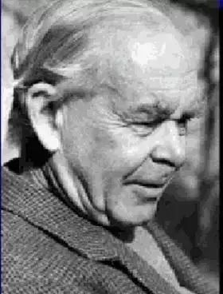
約翰·包爾比
John Bowlby
(1907-1990)

Slide 70
約翰·包爾比 John Bowlby
(1907-1990)
受醫學及心理分析訓練的英國倫敦教師及兒童輔導員
成為動物行為學家及心理分析學者，從事精神疾病研究
錯失與母親依附，難跟人形成關係，容易焦慮
要瞭解發展，要仔細注意母嬰連結
非常關顧育兒機構及孤兒院的孩子

Slide 71
約翰·包爾比的依附理論
Theory of Attachment
環境的適應
哺乳類動物需進化出「依附」來保護自身安全
孩子能發出的訊號：哭泣、微笑、發聲、抓取、吸啜、跟隨
本能需要靠近父母（已被銘印的人），否則以為死亡，此乃天性

Slide 72
約翰·包爾比的兒童生長線
第一階段 ： 0-3 個月
社交微笑，一致的社會反應
一出生便喜愛聽人聲
十分喜愛看人臉
擁有視覺形象遺傳傾向
三周大：就能對說話的人微笑
五周大：就能分別不同的臉孔，能向父母微笑
六周大：便出現強烈的社交微笑及視線接觸
三個月大：對著的正面的臉孔都能以微笑回應
第一階段 ： 0-3 個月
社交微笑，一致的社會反應
一出生便喜愛聽人聲
十分喜愛看人臉
擁有視覺形象遺傳傾向
三周大：就能對說話的人微笑
五周大：就能分別不同的臉孔，能向父母微笑
六周大：便出現強烈的社交微笑及視線接觸
三個月大：對著的正面的臉孔都能以微笑回應

Slide 73
約翰·包爾比的兒童生長線
第一階段 ： 0-3 個月
哭泣
沮喪的感覺
他注視的人離開其視線
容許任何人安撫
抓握
抓取反射 Grasp Reflex
摩洛反射 Moro Reflex
尋根反射 Rooting Reflex
吸吮反射 Sucking Relex

Slide 74
約翰·包爾比的兒童生長線
第一階段 ： 0-3 個月
社交微笑，一致的社會反應
一出生便喜愛聽人聲
十分喜愛看人臉
擁有視覺形象遺傳傾向
三周大：就能對說話的人微笑
五周大：就能分別不同的臉孔，能向父母微笑
六周大：便出現強烈的社交微笑及視線接觸
三個月大：對著的正面的臉孔都能以微笑回應
第二階段：3-6 個月
抓取反射及摩洛反射消逝
對社交反應有選擇性
只對熟悉面紅微笑或發聲
陌生面孔凝視
喜抓熟悉人的頭髮
依附物件通常是母親，也可是父親或其他照顧者
發出最強的依附給對他信號最敏感回應的人
此人能給孩子愉快

Slide 75
約翰·包爾比的兒童生長線
第一階段 ： 0-3 個月
社交微笑，一致的社會反應
一出生便喜愛聽人聲
十分喜愛看人臉
擁有視覺形象遺傳傾向
三周大：就能對說話的人微笑
五周大：就能分別不同的臉孔，能向父母微笑
六周大：便出現強烈的社交微笑及視線接觸
三個月大：對著的正面的臉孔都能以微笑回應
第三階段：6個月至3歲
對某特定人的依附專一及強烈
會出現分離焦慮 Separation Anxiety
懂伸小手期望被抱，母親在「重聚」表現深層快樂
對陌生人產生恐懼
主動追隨
安全基地 Secure Base
快樂探索者
以身體接觸安撫驚嚇
生病時依附的需要比探索的需要大
1 歲後懷疑與信任運作模式出現

Slide 76
約翰·包爾比的兒童生長線
第四階段：3-6 歲
明白離開的人能返回的
在危機出現需要接近依附目標人物

Slide 77
以依附作銘印
Attachment as Imprinting
動物
群居動物受社會本能而學習的過程
跟隨移動物
追隨廣大範圍的群體後，繼而縮小
銘印末期，只會跟隨母親
人類
發展比動物緩慢許多
早期時不能主動跟隨
從大範圍縮為小範圍
爬行時，會對特定人士銘印

Slide 78
遺忘、剝奪
國內幼教寄宿
月子酒店
留守兒童
香港外傭的影響
消極育兒行為
強行分離
教養院、孤兒

Slide 79
分離 Separation
抗議、哭叫、拒絕
絕望、安靜（深度哀傷）
短暫分離：連結可重新建立
長期分離：對人放棄，不再關心他人

Slide 80
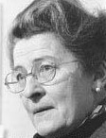
瑪麗·安斯沃思
Mary Ainsworth
(1913-1999)

Slide 81
瑪麗·安斯沃思 Mary Ainsworth (1913-1999)
美國出生，加拿大長大的心理學博士
為包爾比 Bowlby 在英國作了3年研究助理
發現母親是冒險/探索的安全基地
到非洲多次實地考察研究後，撰寫了《烏干達的嬰兒期》

Slide 82
親子關聯式態
愛因斯沃斯根據陌生情境測驗，界定了親子關係的三種基本依附的型態 Patterns of Attachment
1、安全依附型的嬰兒 Securely Attached Infant
2、不安全型 - 逃避依附的嬰兒
Insecurely-attached ambivalent infant
3、不安全型 - 抗拒依附的嬰兒
Insecurely-attached avoidant infant

Slide 83
安全型依附
這種嬰兒在媽媽離開的時候會有些沮喪，但當媽媽回來的時候就會很開心而且可以很快平靜。深入的研究顯示70%的嬰兒屬於這個安全型依附型。媽媽在這種關係中對孩子是關心，愛護的，體驗到這種安全型依並附的孩子知道媽媽是關心他們的，即使當媽媽不在時身邊，孩子也瞭解媽媽是關心他們的。在這種安全型依附成長的嬰兒和孩子一般比較快樂和自信。

Slide 84
不安全依附：逃避型
這些孩子當媽媽離開房間的時候雖然會哭，但似乎不是那麼傷心或難過。奇怪的是，當媽媽回來的時候，他們也不覺得高興，轉過身就爬開了。在陌生情境測驗中，大約20%的嬰兒屬於這種回避型依附型。媽媽在這種關係中，對孩子的需要不是特別關心，而孩子在媽媽離開後很焦慮，媽媽一離開就大哭，其他大人不易讓嬰兒安靜下來，這些孩子還害怕陌生環境。

Slide 85
不安全依附：抗拒型
這些孩子當媽媽離開的時候他們會大哭，但是當媽媽回來並想靠近孩子的時候，孩子很難被安撫，而且看起來還很生氣。大約10%的嬰兒屬於這種抗拒型依附。在這種關係中的媽媽對孩子不很負責也不關心，而孩子則對媽媽反應疏遠、冷漠。當媽媽離開時，孩子不焦慮，母親回來時也不特別高興。

Slide 86
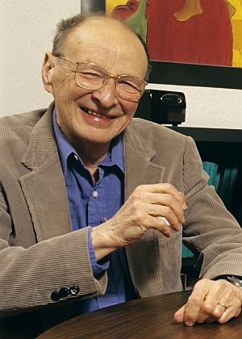
尤裡·布朗芬布倫納
Urie Bronfenbrenner
(1917-2005)

Slide 87
尤裡·布朗芬布倫納 Urie Bronfenbrenner (1917-2005)
出生于蘇聯，幼童時移居美國
美國心理學家
哈佛學士、密西根大學博士
曾任退伍軍人事務局的助理臨床心理學家
康奈爾大學教授人類發展心理學、家庭研究及心理學
康奈爾大學人類生態學院榮譽教授
美國問題學前兒童啟蒙計畫創始人

Slide 88
尤裡·布朗芬布倫納的生態系統理論
Ecological Systems Theory
每個人都受到以下四個系統的影響
1、微系統 Microsystem
個人的親身經歷
指活動、角色及人際關係的模式
2、內系統 Mesosystem
指個體所處的兩個或以上的情景更所發生的連結
如學校環境系統及家長價值環境系統
3、外系統 Exosystem
指兩個或多個情景的連結，但不包括個體
如父母的工作環境
4、巨集系統 Macrosystem
包括文化、次文化及其他廣泛社會脈絡的模式
直接影響著父母、老師和照顧者的態度及認知

Slide 89
尤裡·布朗芬布倫納名言
「兒童在任何發展生態情景的改變下都影響發展的可能方向。」

Slide 90
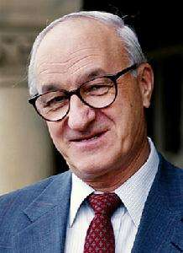
阿爾波特·班杜拉
Albert Bandura
(1925- ）

Slide 91
阿爾波特·班杜拉 Albert Bandura
(1925- ）
出身于加拿大，畢業於UBC心理學系
愛荷華大學博士
美國心理學家
認知理論之父
史丹福大學心理系教授
行為主義代表人物
1963年出版了《社會學習與人格發展》及1977年的《社會學習理論》

Slide 92
阿爾波特·班杜拉的研究
心理治療的交互作用與攻擊行為的家庭成因
指出性格發展可以透過觀察別人行為而習得
目的是建立更完善的人類行為論
1986年的《思想與行為的社會基礎》是代表作

Slide 93
阿爾波特·班杜拉的社會學習/認知論
Social Learning Theory
源自行為/學習論
認為人類的學習是個人與特殊的社會環境持續交互作用的歷程
從出生開始就無時無刻、不知不覺中學習他人的行為
最終成為家庭及社會所接受的社會人而稱為社會學習
四個主要概念：能力與技巧、期望與信念、行為標準、個人目標
可應用在行為治療上

Slide 94
阿爾波特·班杜拉名言
「個體習得社會行為的主要途徑是透過人際互動，自身與環境的關系。」

Slide 95
謝謝

